Slide 1

Český jazyk
Slova se slabikou ři, ří
Mgr. Vladimíra Mikulášková
ZŠ Jenišovice
VY_32_INOVACE_195

Slide 2


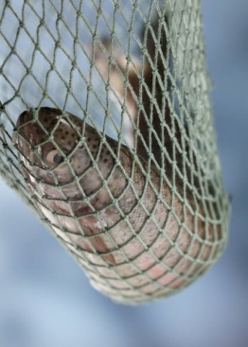

Ř je měkká souhláska, proto píšeme měkké i, í.
Spoj správně:
říčka
kapři
skříň
řízek
hřiby
křída
řidič

Slide 3
Škrtni špatně napsaná slova.
Na řádky je napiš správně:
Řýčka
řinčí
Řidič
kopřyva
Jiřýk
řídký
Skříň
řýká
Hřyby
řízek
říkadlo
____________________
____________________
_____________________
_____________________
____________________
____________________
_____________________

Slide 4
Doplň správně:
řízek
Kapř--, hoř--, šetř--,nevěř--, ř—dí, ř—dič, ř—kanka, hovoř--, ř—jen, vař--, večeř--, koř—nek, čtyř—cet, nař—ká, hašteř--, ponoř--.
skříń
hřiby

Slide 5
Ř je měkká souhláska, proto píšeme měkké i, í.
Řešení:
Spoj správně:
říčka
kapři
skříň
řízek
hřiby
křída
řidič

Slide 6
Škrtni špatně napsaná slova.
Na řádky je napiš správně:
Řešení:
Řýčka
řinčí
Řidič
kopřyva
Jiřýk
řídký
Skříň
řýká
Hřyby
řízek
říkadlo
Říčka
Kopřiva
Jiřík
Říká
Hřiby
__________________
____________________
_____________________

Slide 7
Řešení:
Doplň správně:
řízek
Kapři, hoří, šetí-,nevěří,
řídí, řidič, říkanka, hovoří, říjen, vaří, večeří, kořínek, čtyřicet, naříká, hašteří, ponoří.
skříń
hřiby

